Slide 1
Дисциркуляторная энцефалопатия
Выполнил: Баяртуев С.Р.
Проверила: Субочева С.А.

Slide 2
План
1) Определение
2) Патоморфология
3) Этиология
4) Стадии ДЭП
5) Синдромы ДЭП
6) Диагностика
7) Лечение

Slide 3
Определение
Дисциркуляторная энцефалопатия (ДЭП) – хроническая прогрессирующая форма цереброваскулярной патологии, характеризующаяся многоочаговым или диффузным ишемическим поражением головного мозга с постепенным развитием комплекса неврологических и нейропсихологических расстройств.

Slide 4
Патоморфологические изменения
Диффузное поражение мелких артерий у больных с ДЭП сопровождается широким спектром изменений в головном мозге, наиболее важными из которых являются:
1) диффузное поражение белого вещества (лейкоэнцефалопатия);
2) множественные лакунарные инфаркты в глубинных отделах мозга;
3) микроинфаркты;
4) микрогеморрагии;
5) атрофия коры больших полушарий и гиппокампа.

Slide 5
Этиология
атеросклероз сосудов головного мозга;
артериальная гипертензия;
венозный застой в сосудах мозга (венозная анигоэнцефалопатия);
нарушение системной гемодинамики (сердечная недостаточность, аритмии);
системные заболевания соединительной ткани;
васкулиты;
заболевания крови.

Slide 6
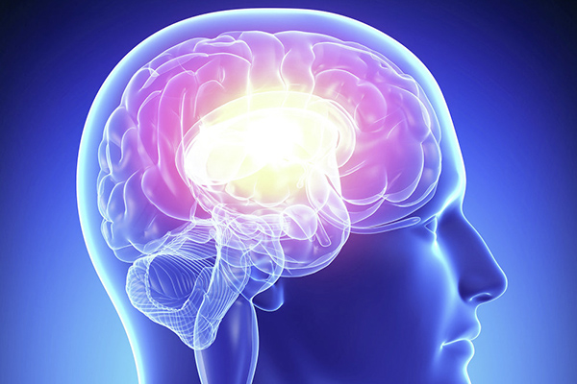
Стадии ДЭП

Slide 7
Первая стадия
Первая стадия ДЭ характеризуется начальными изменениями. Именно для этого периода характерно возникновение неврастенического синдрома со снижением работоспособности, утомляемостью, раздражительностью, депрессией. Больных может беспокоить головокружение, шум в голове и головная боль. Характерно снижение непрофессиональной памяти, бессонница. Симптомы усиливаются к вечеру и проходят после отдыха. Объективно можно выявить глазодвигательные нарушения, ассиметричность лица, разную выраженность рефлексов на симметричных частях тела, появление патологических рефлексов. Однако такие изменения не являются обязательными, чаще они могут сопровождать преходящие нарушения мозгового кровообращения, такие как транзиторная ишемическая атака.

Slide 8
Вторая стадия
Вторая стадия ДЭ по своим симптомам сходна с первой. Для симптомов характерно прогрессирование. Более выражены симптомы органического поражения мозга, которые являются следствием частых транзиторных ишемических атак, микроинсультов и др. Можно выявить нарушение координации движений, спастичность, парезы или параличи конечностей, появление патологических рефлексов, оживление сухожильных рефлексов и др. При осмотре глазного дна выявляют расширенные вены, сужение артерий и ангиосклероз.

Slide 9
Третья стадия
Третья стадия ДЭ характеризуется обязательным наличием и прогрессированием неврологических синдромов (амиостатического, дисциркуляторного, пирамидного, псевдобульбарного и др.) Характерно для этой стадии развитие эпилептиформных припадков. Сохраняются жалобы на головную боль, снижение памяти, шум в голове, бессонницу, нарушение координации движений. Характерно снижение интеллекта и критики к своему состоянию. Развивается так называемая деменция.

Slide 10
Синдромы ДЭП
Цефалгический синдром. Включает в себя такие жалобы как головные боли (преимущественно в затылочных и височных областях), давящие ощущения на глаза, тошноту при головной боли, шум в ушах. Также в отношении этого синдрома следует отнести любые неприятные ощущения, связанные с головой.
Вестибуло-атактические нарушения. Включают в себя головокружение, забрасывания при ходьбе, чувство неустойчивости при смене положения тела, размытость зрения при резких движениях.
Астено-невротический синдром. Включает в себя перепады настроения, стабильно низкое настроение, плаксивость, чувство переживания. При выраженных изменениях следует дифференцировать с более серьезными психиатрическими заболеваниями.
Диссомнический синдром, включающий любые нарушения сна (в том числе, чуткий сон, «бессонницу» и т.п.).
Когнитивные нарушения. Объединяют нарушения памяти, снижение концентрации внимания, рассеянность и т.д. При выраженности нарушений и отсутствию других симптомов следует исключать деменцию различной этиологии (в том числе, болезнь Альцгеймера).

Slide 11
Диагностика
Оценка неврологического статуса;
Компьютерная томография (МРТ);
ЭКГ (ЭХО-КГ);
Ультразвуковая допплерография;
Нейропсихологическое исследование;
Лабораторные методы исследования (ОАМ, ОАК, Липидограмма, Коагулограмма, определение уровня сахара, и т.д.)

Slide 12
КТ - диагностика
КТ-картина 1 стадии ДЭ представляет собой выявление минимальных атрофических процессов в мозге;
КТ-картина 2 стадии ДЭ включает мелкие очаги с пониженной плотностью белого вещества мозга, расширение желудочков и борозд головного мозга;
КТ-картина 3 стадии ДЭ характеризуется выраженной атрофией мозга, лейкоареозом, изменениями, связанными с перенесенными нарушениями мозгового кровообращения и др.

Slide 13
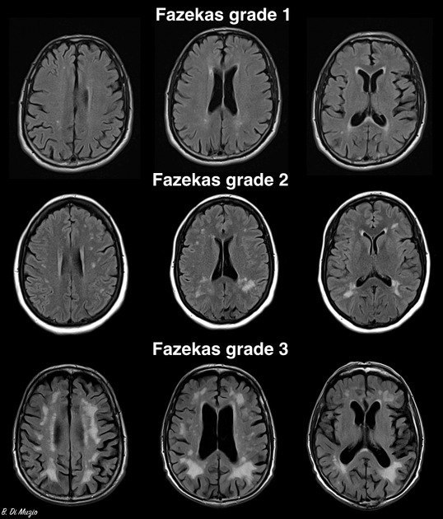
Степени лейкоареоза по Fazekas (МРТ, T1)

Slide 14
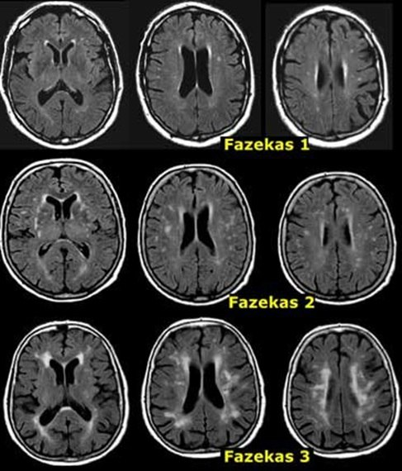
Степени лейкоареоза по Fazekas (МРТ, Т1)

Slide 15
Лечение
Для лечения ДЭП используется комплексный подход:
Контроль АД, симптомов сердеченой недостаточности, аритмий: ингибиторы АПФ, β-адреноблокаторы, блокаторы медленных кальциевых каналов, ингибиторы рецепторов ангиотензина-2, диуретики.
Коррекция липидного спектра. Применяют препараты из групп статинов, фибратов, секвестрантов желчных кислот и др. Наиболее распространены статины (аторвастатин, симвастатин, розувастатин и др.)
Антиоксиданты – мексидол, эмоксипин.
Ноотропы улучшат питание мозга – пирацетам, церебролизин, энцефабол.
Нейромодуляторы – глицин, семакс.
При стенозировании системы сонных артерий на 70% и более, распадающейся атеросклеротической бляшке, частых ишемических атаках показано операция – каротидная эндоартероэктомия.

Slide 16
Спасибо за внимание!

Slide 17
Литература
http://www.neuroplus.ru/bolezni/encefalopatiya/discirkulyatornaya-encefalopatiya.html
http://t-pacient.ru/articles/6540/
http://neurodoc.ru/bolezni/encefalopatiya/discirkulyatornaya-encefalopatiya.html
https://eldercare.ru/discirkulyatornaya-encefalopatiya-u-pozhilyx-lyudej/
https://neurosys.ru/bolezni/discirkulyatornaya-encefalopatiya

